Slide 1
MAP MY RUN
Instalacija aplikacije, korištenje i zadaci

Slide 2
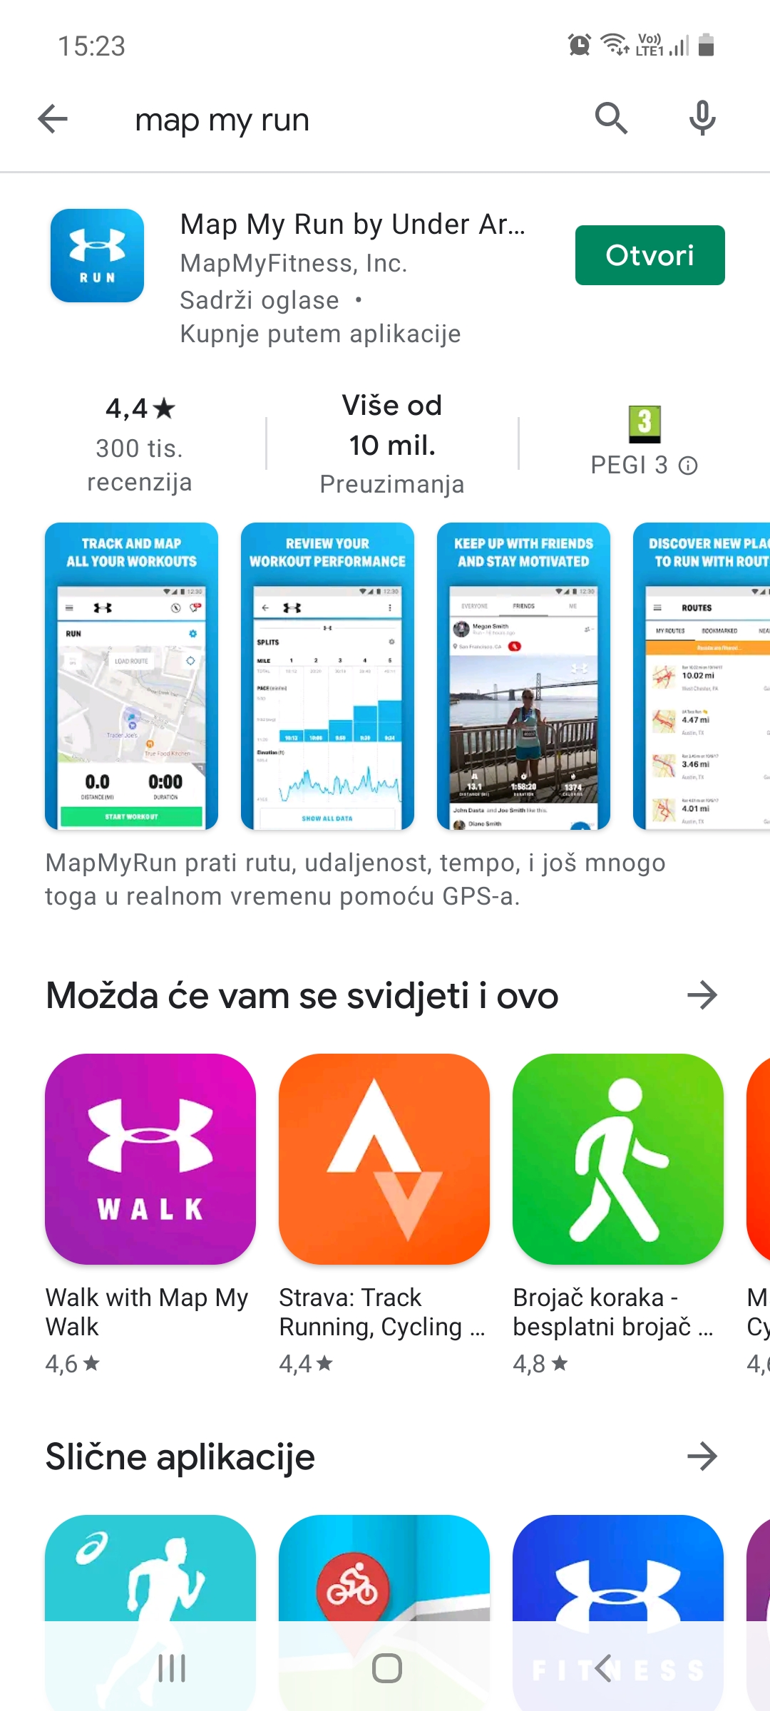
Instalacija s Trgovine play

Slide 3
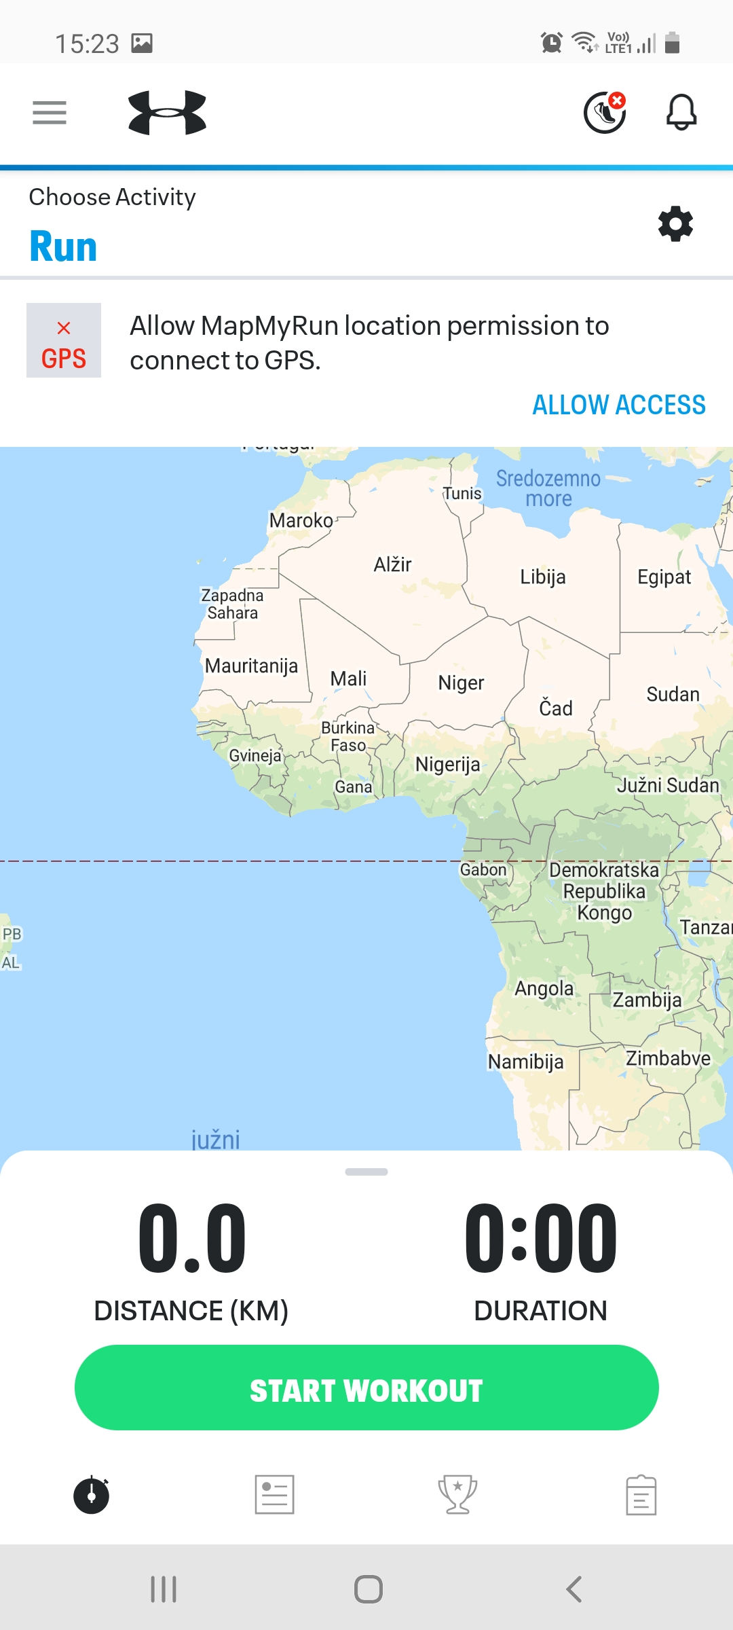
1. osnovno sučelje aplikacije

Slide 4
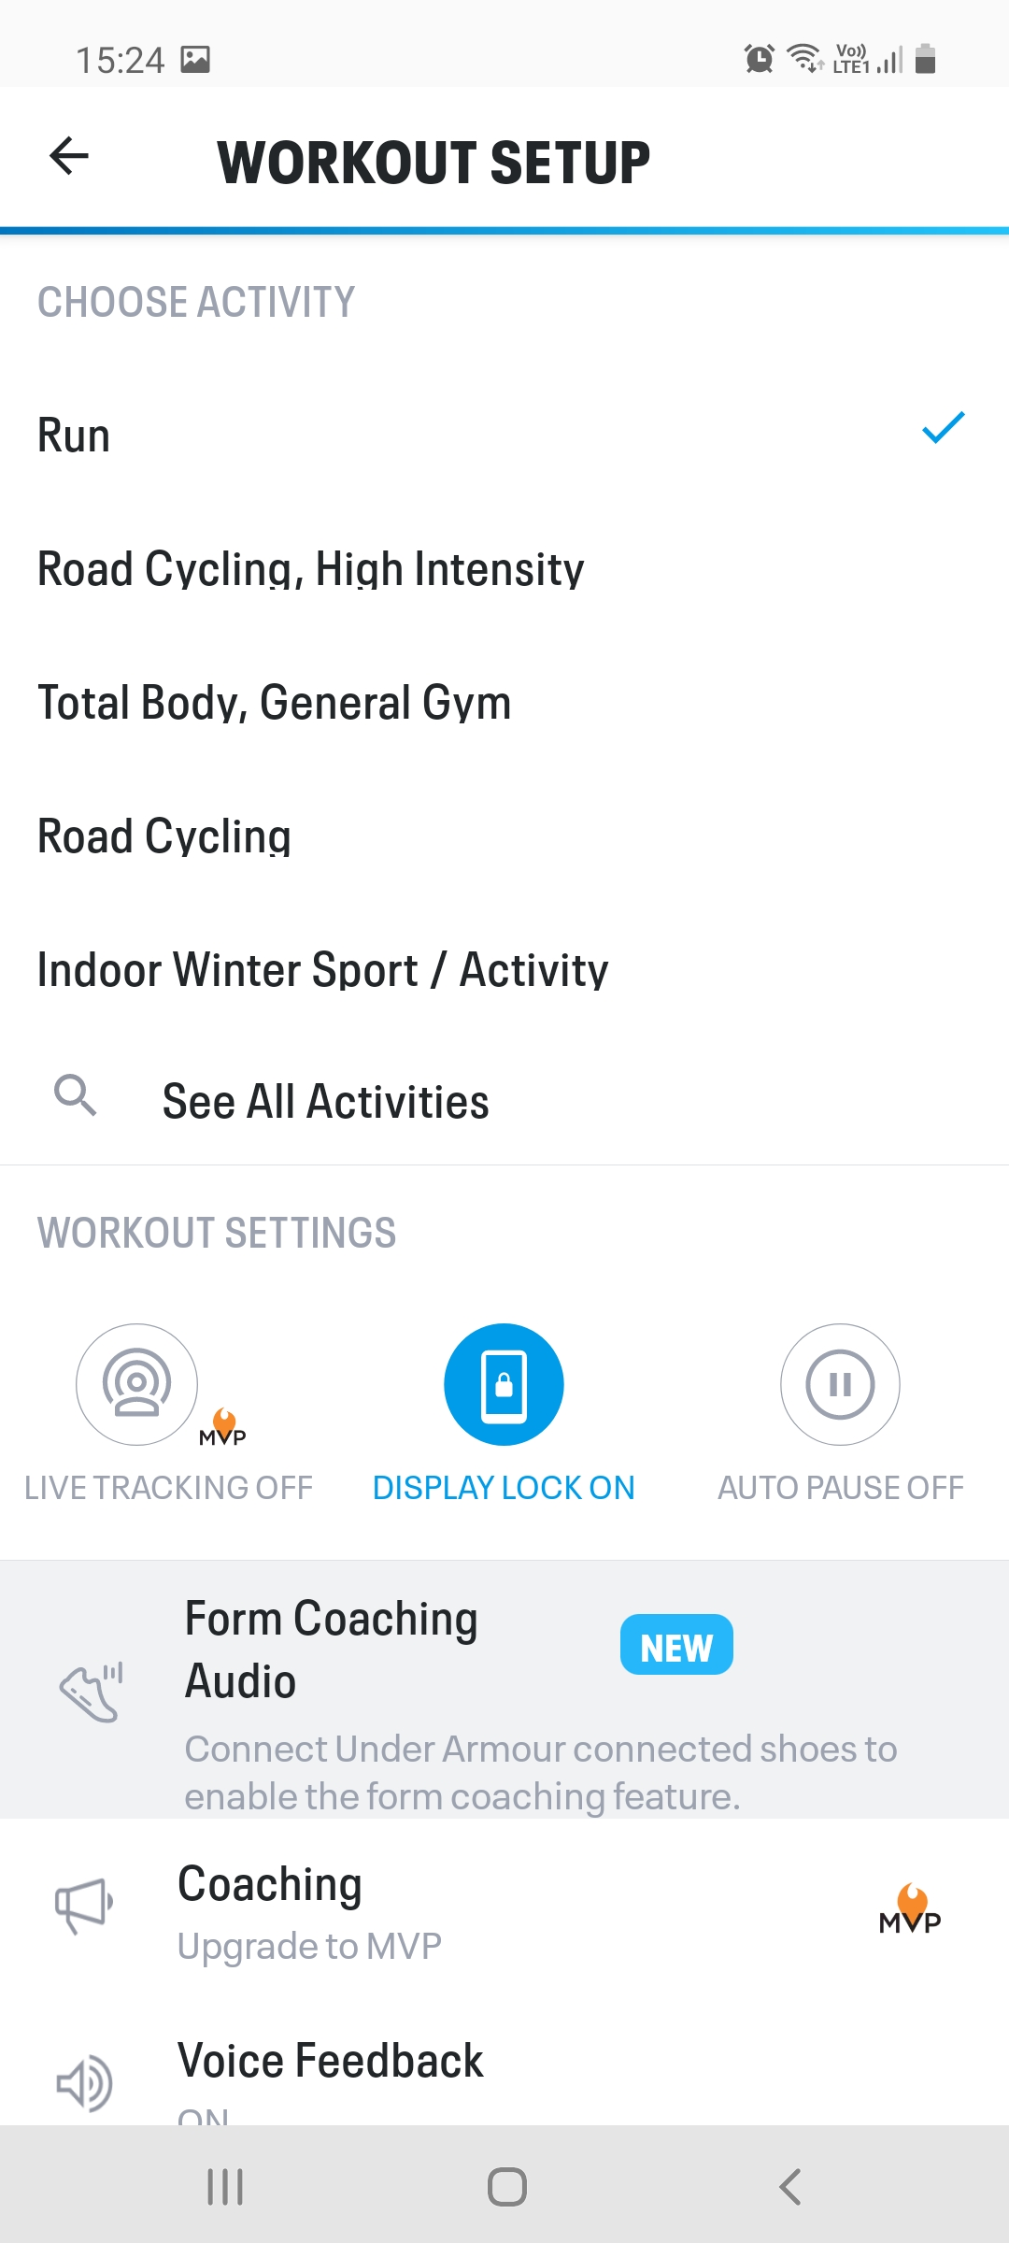
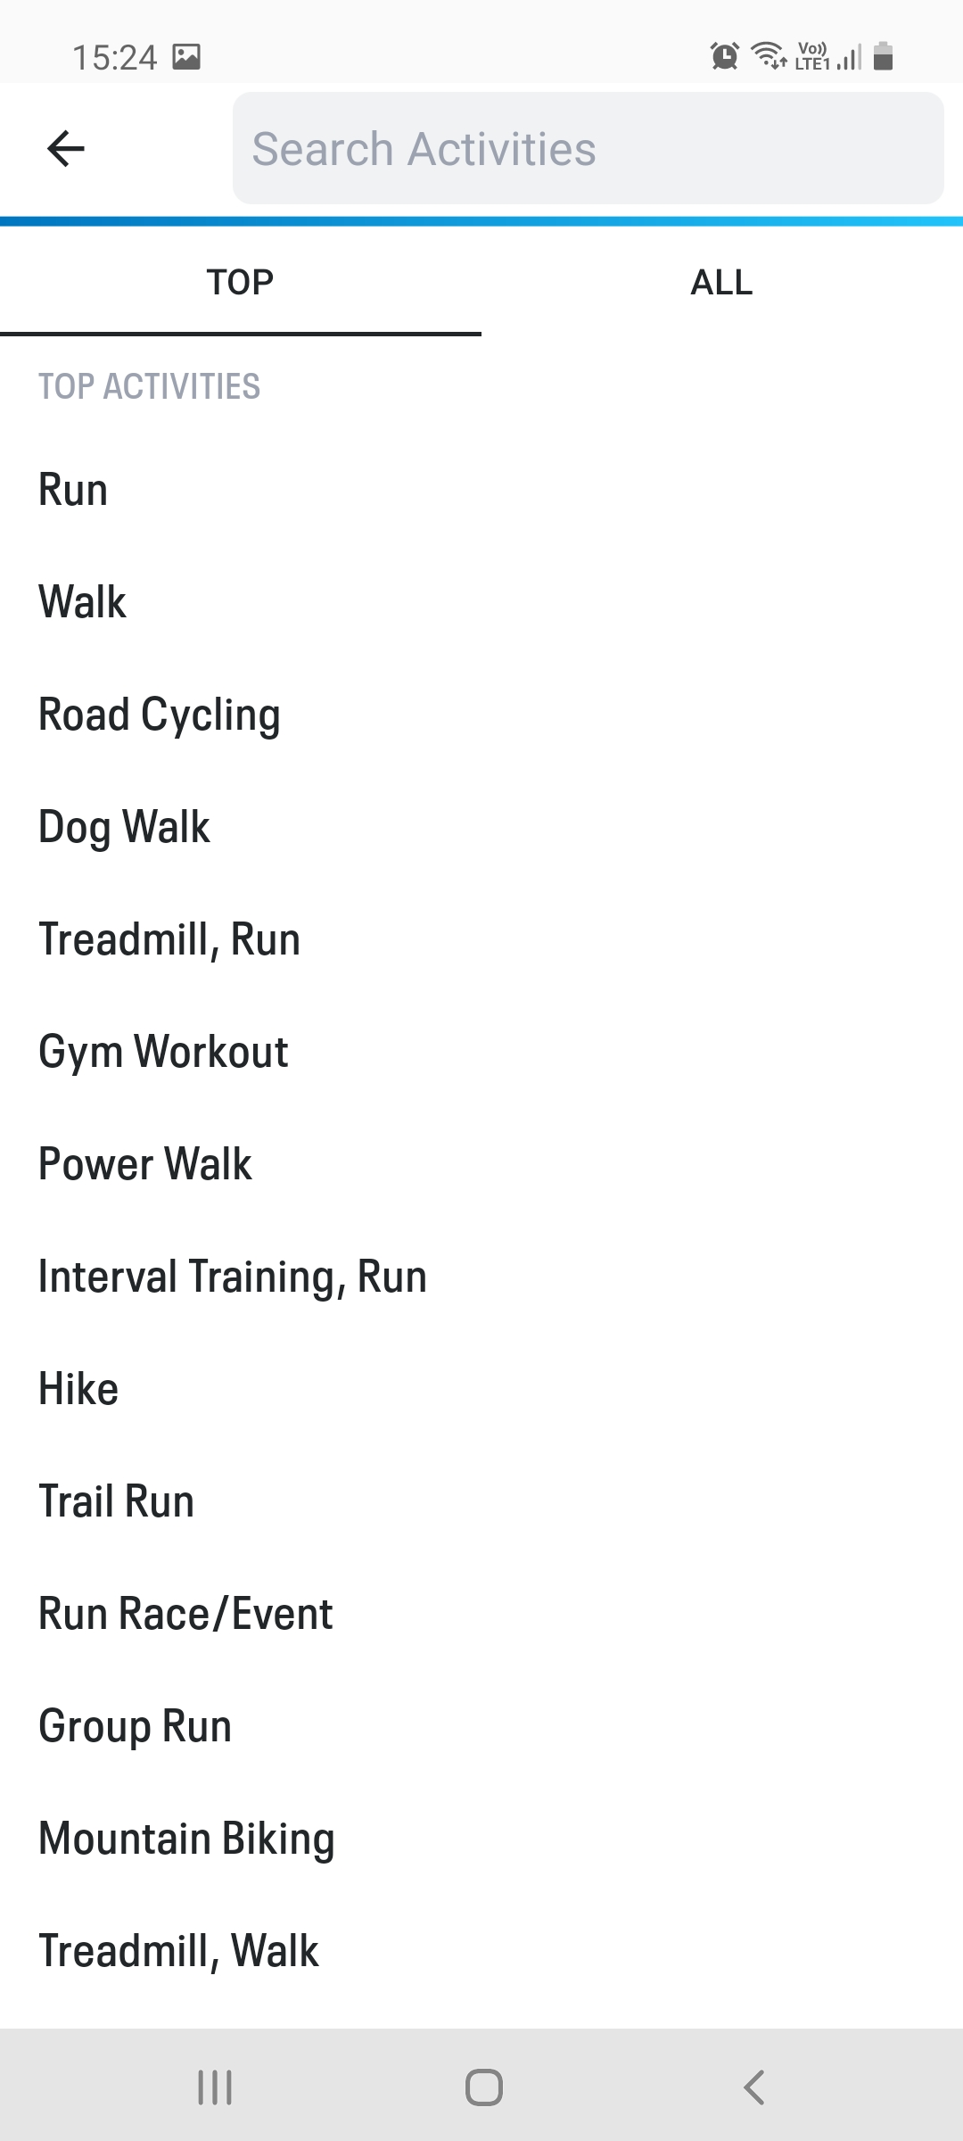
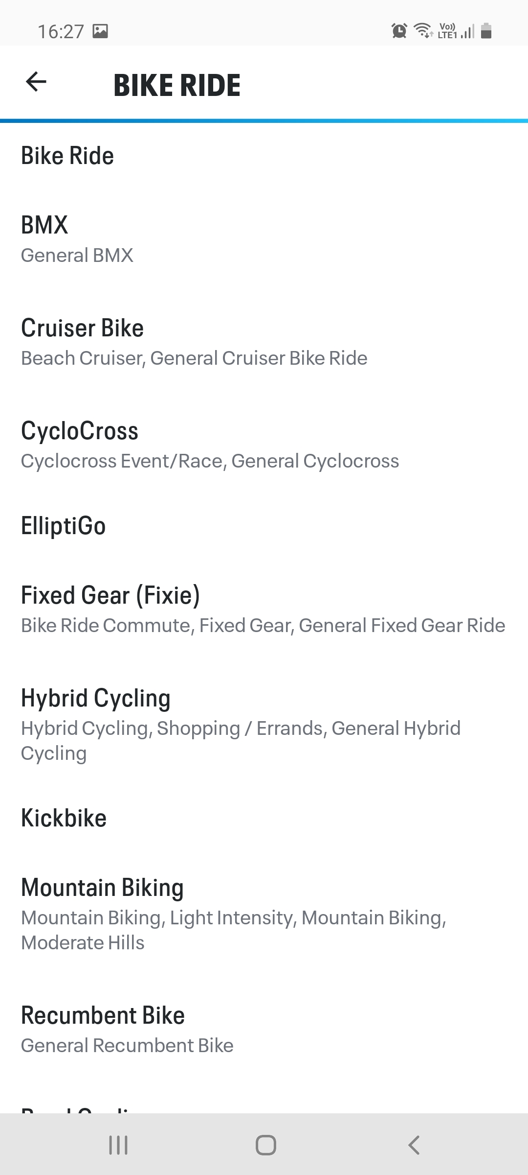
2. Odabir tipa/vrste aktivnosti

Slide 5
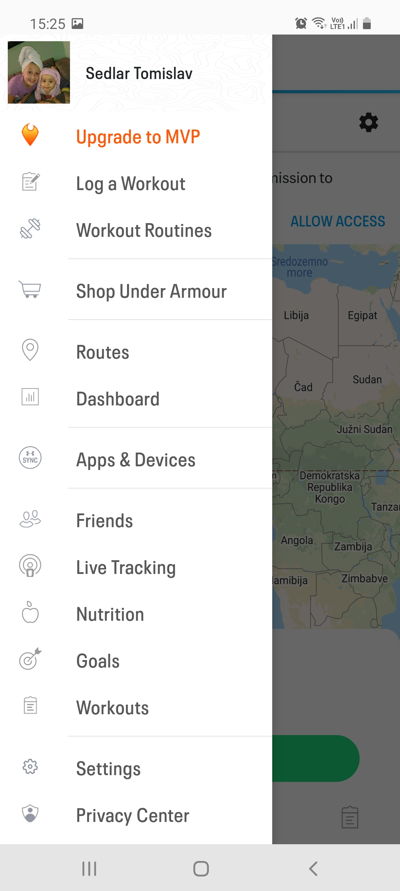
3. Izrada vlastitog računa punim imenom i prezimenom
Izrada računa putem gmaila ili facebooka

Slide 6
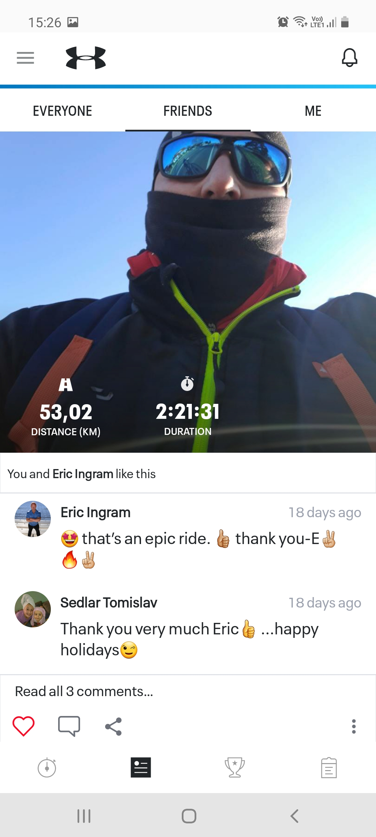
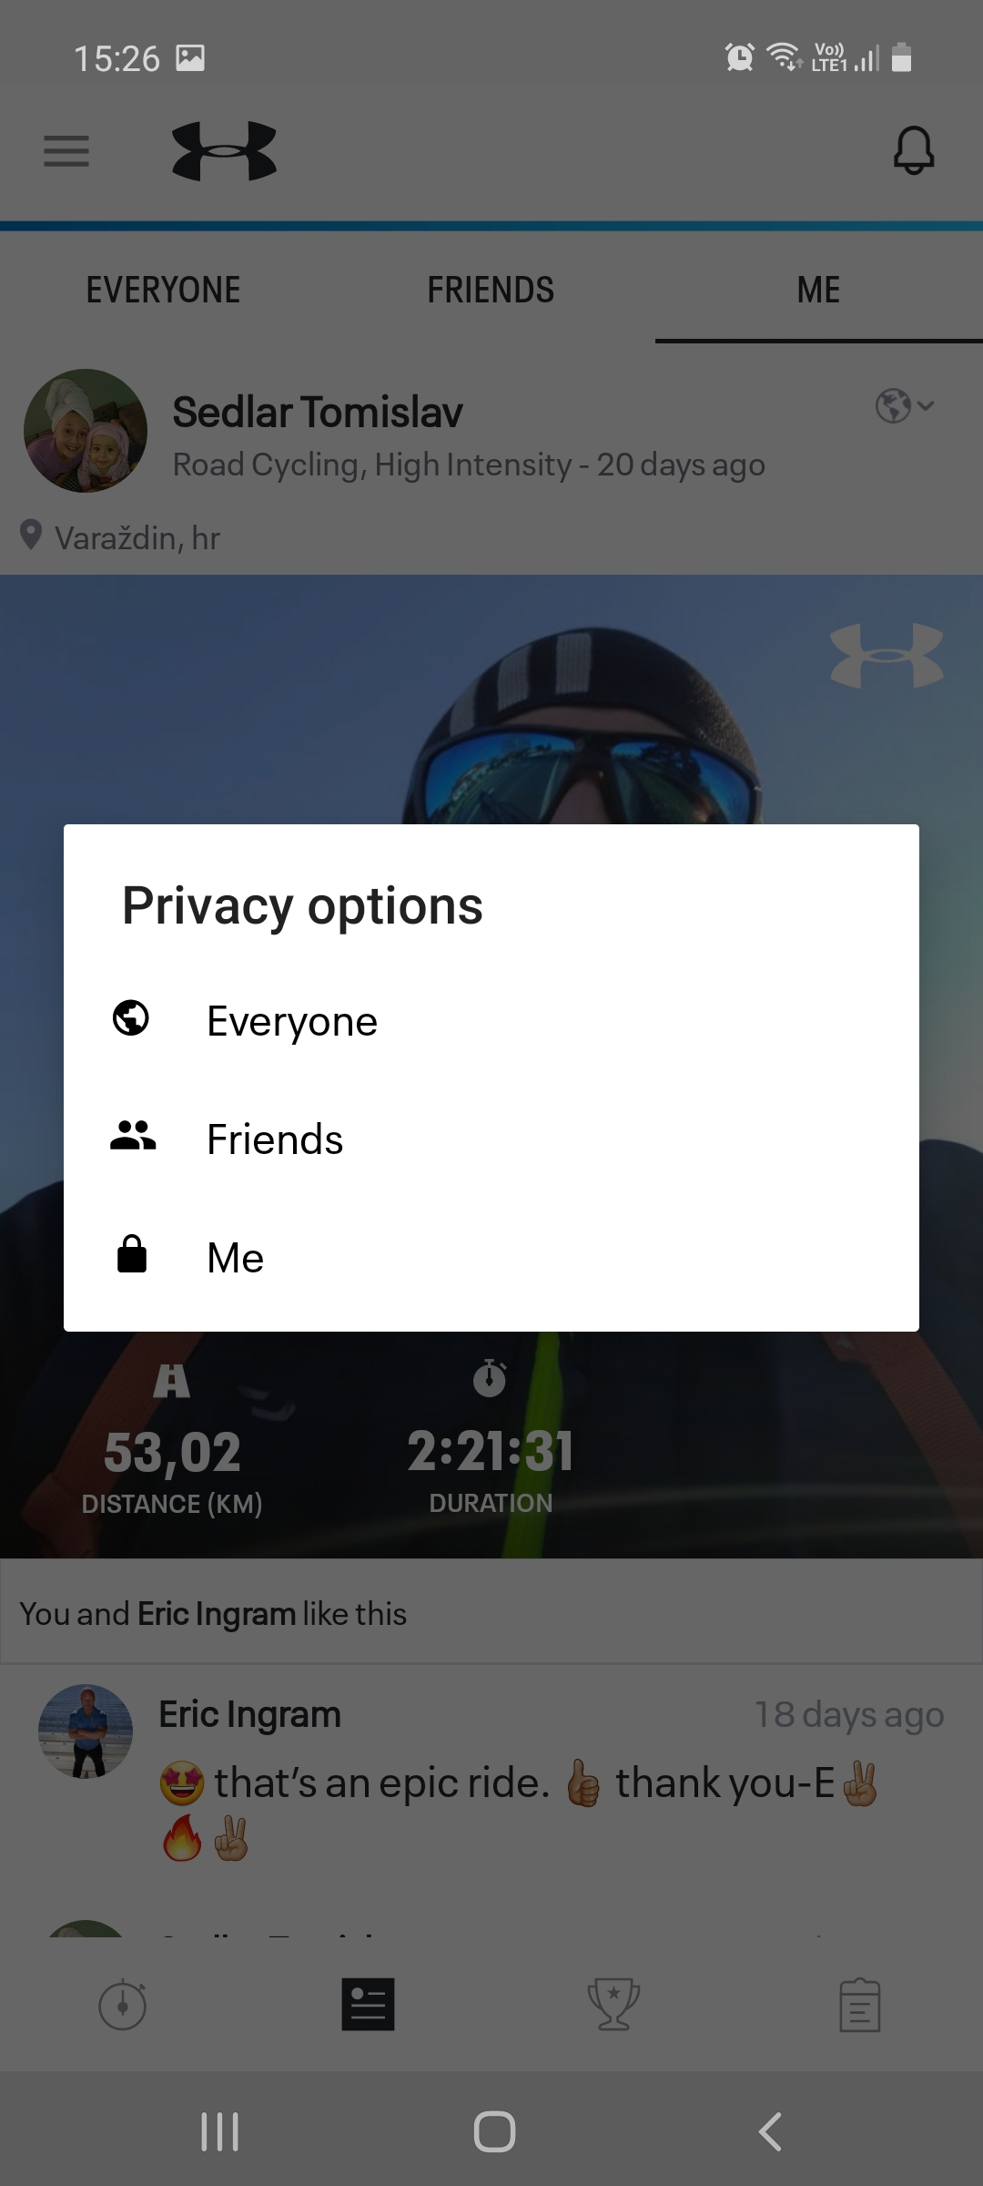
5. snimanje treninga ili aktivnosti
Javno (everyone), friends (prijatelji), me (samo za svoju mapu, zbirku)

Slide 7
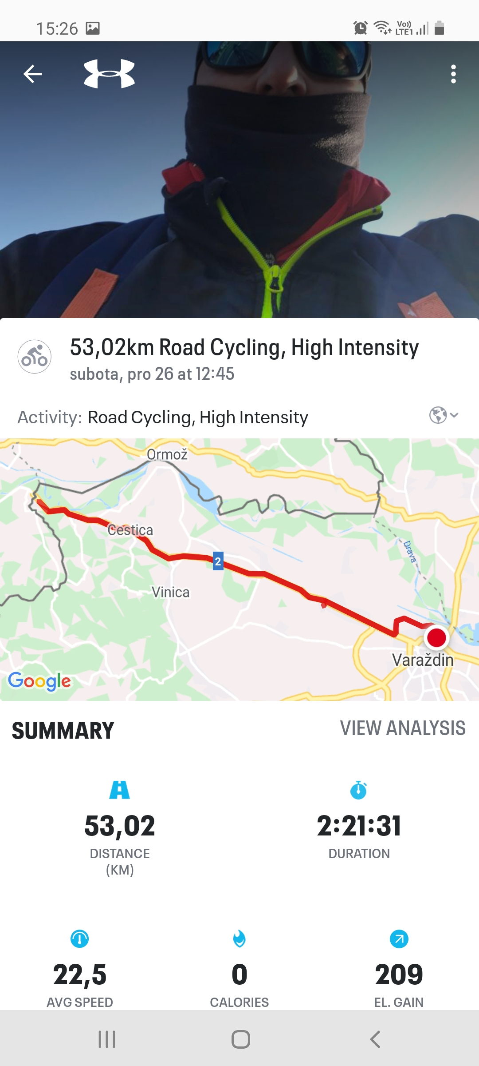
7. Pregled usnimljene aktivnosti/treninga sa osnovnim parametrima
„klik” na aktivnost
Vrijeme trajanja
Mapa / lokacija treninga, upaljena lokacija, GPS
Potrošnja kalorija
Prosječna brzina itd.
Slika

Slide 8
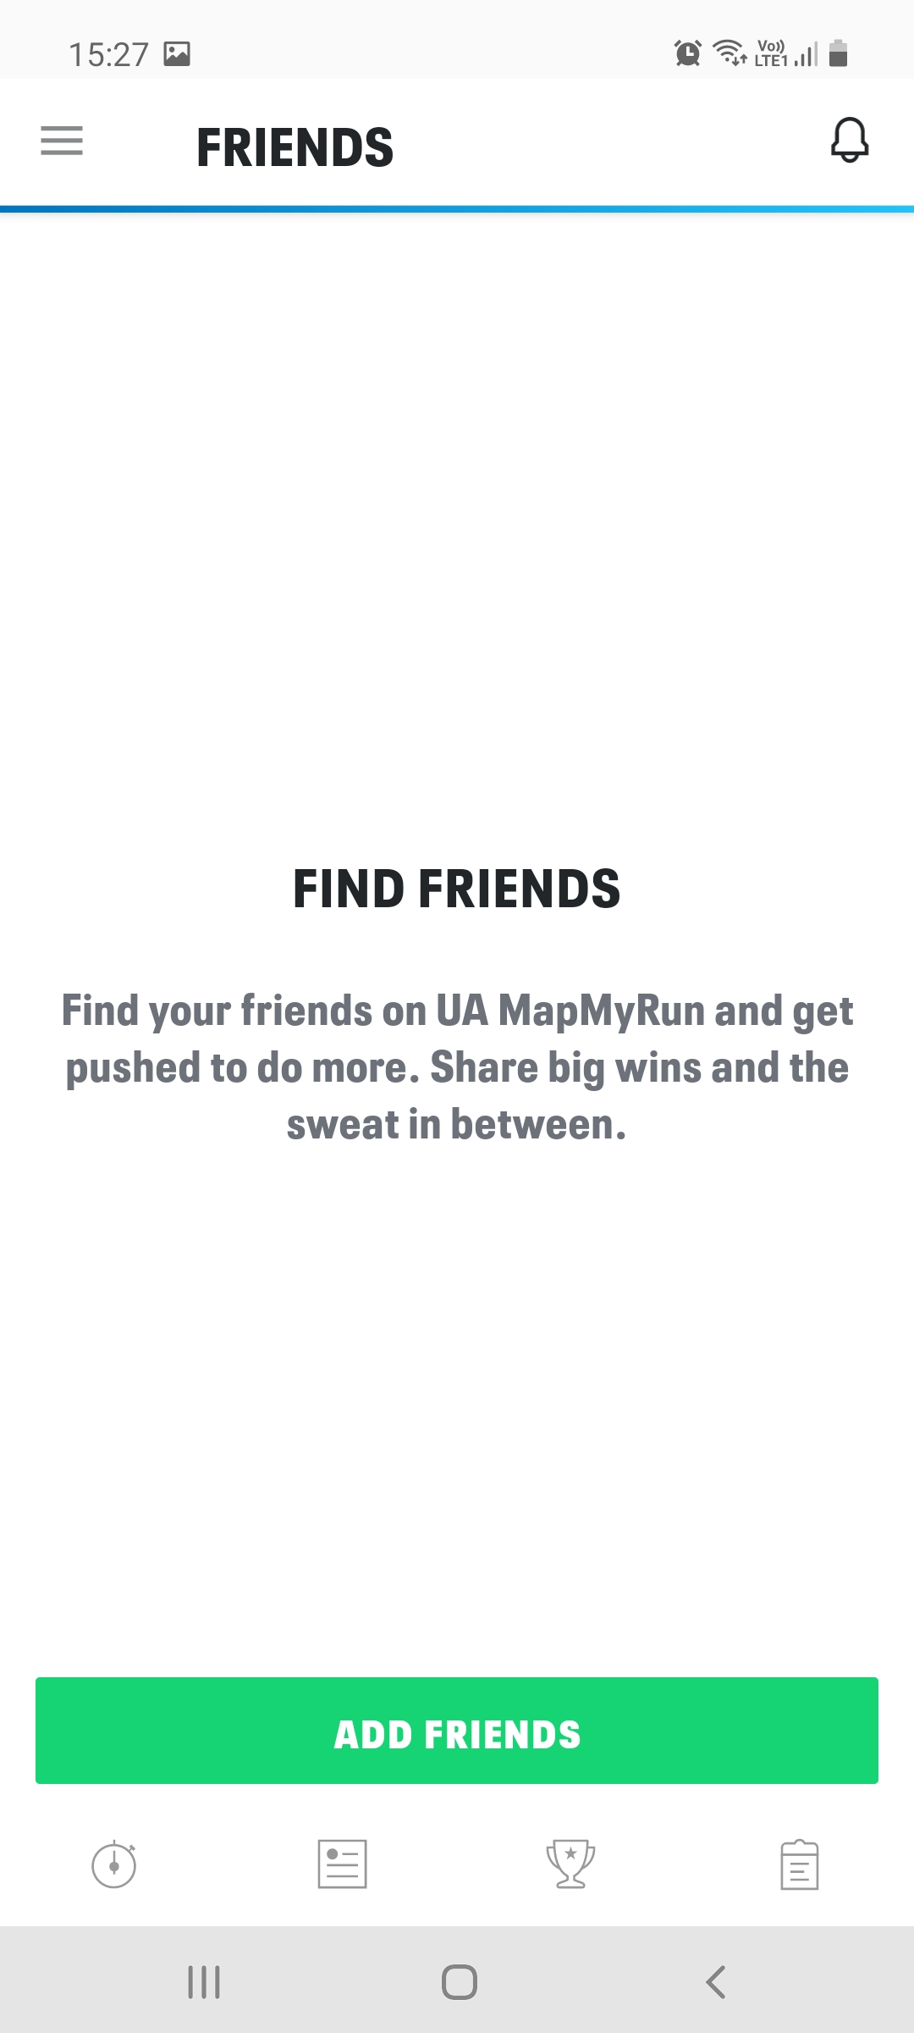
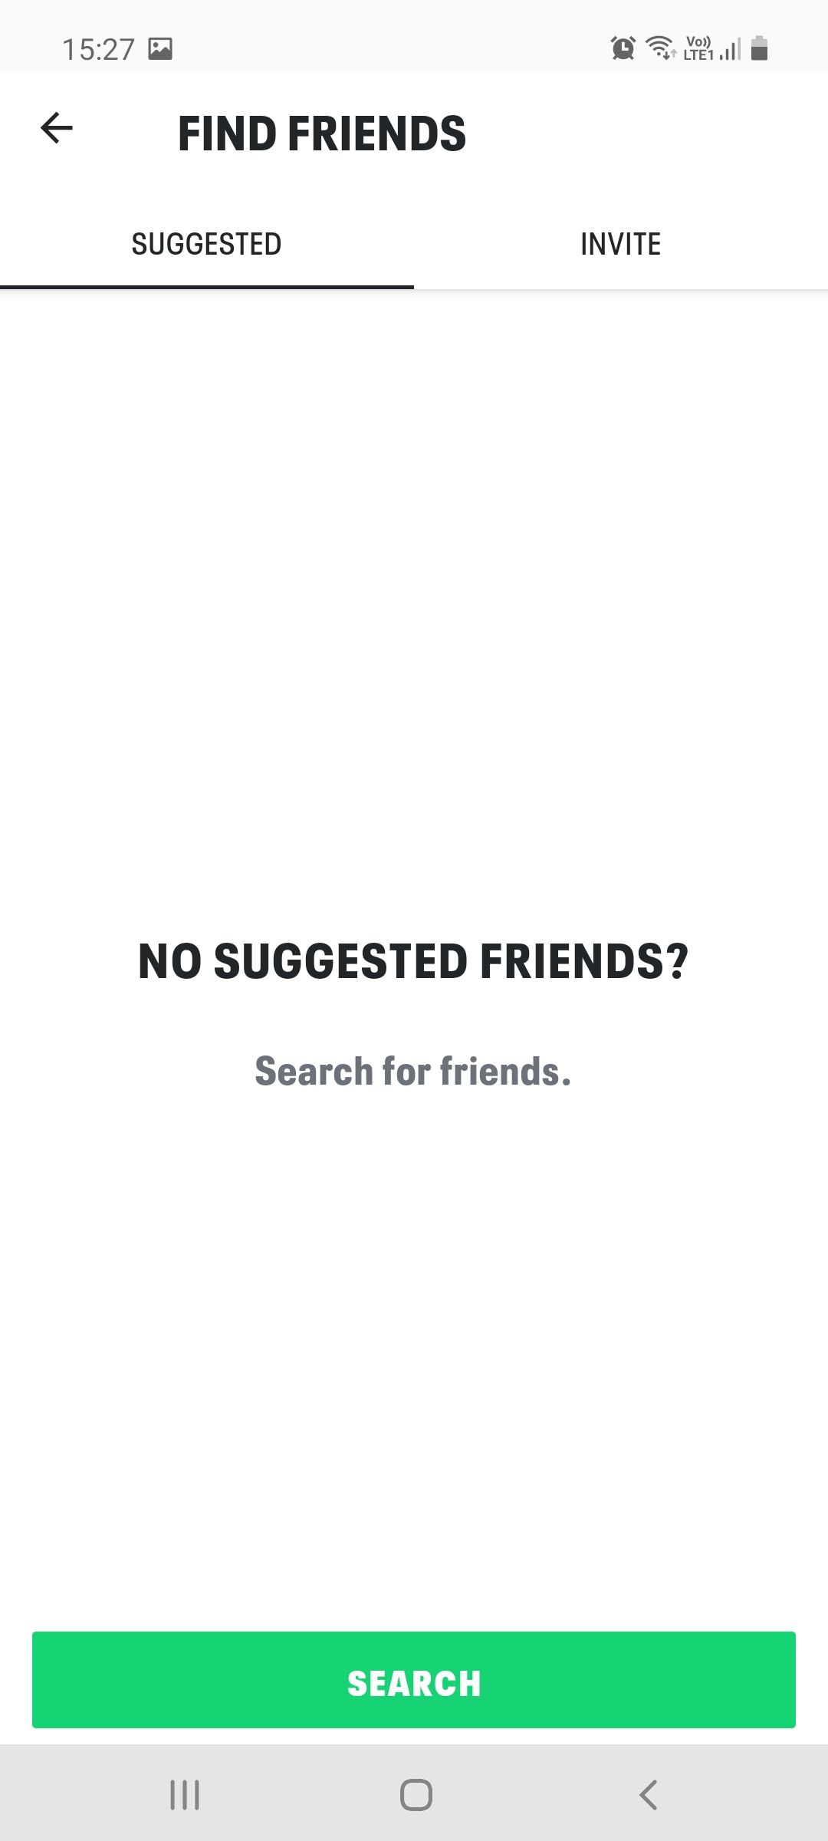
8. Traženje i dodavanje prijatelja / mene
Snimanje aktivnosti u PRIVACY OPTIONS pod FRIENDS (meni vidljivo, poput facebooka)

Slide 9
9. Vaš zadatak
Mjerenje trčanja na 2 km
Kontinuirani ili intervalni oblik
Vrijeme trajanja : 15 min M, 20 min Ž
Djelomično oslobođenje : min 4 km šetnja / umjereno ili brže kretanje, s promjenom ritma ili tempa, „individualno kućno” vježbanje
Rok : do idućeg „blok” sata, kratka analiza
Bilješka – tjedni zadaci

Slide 10
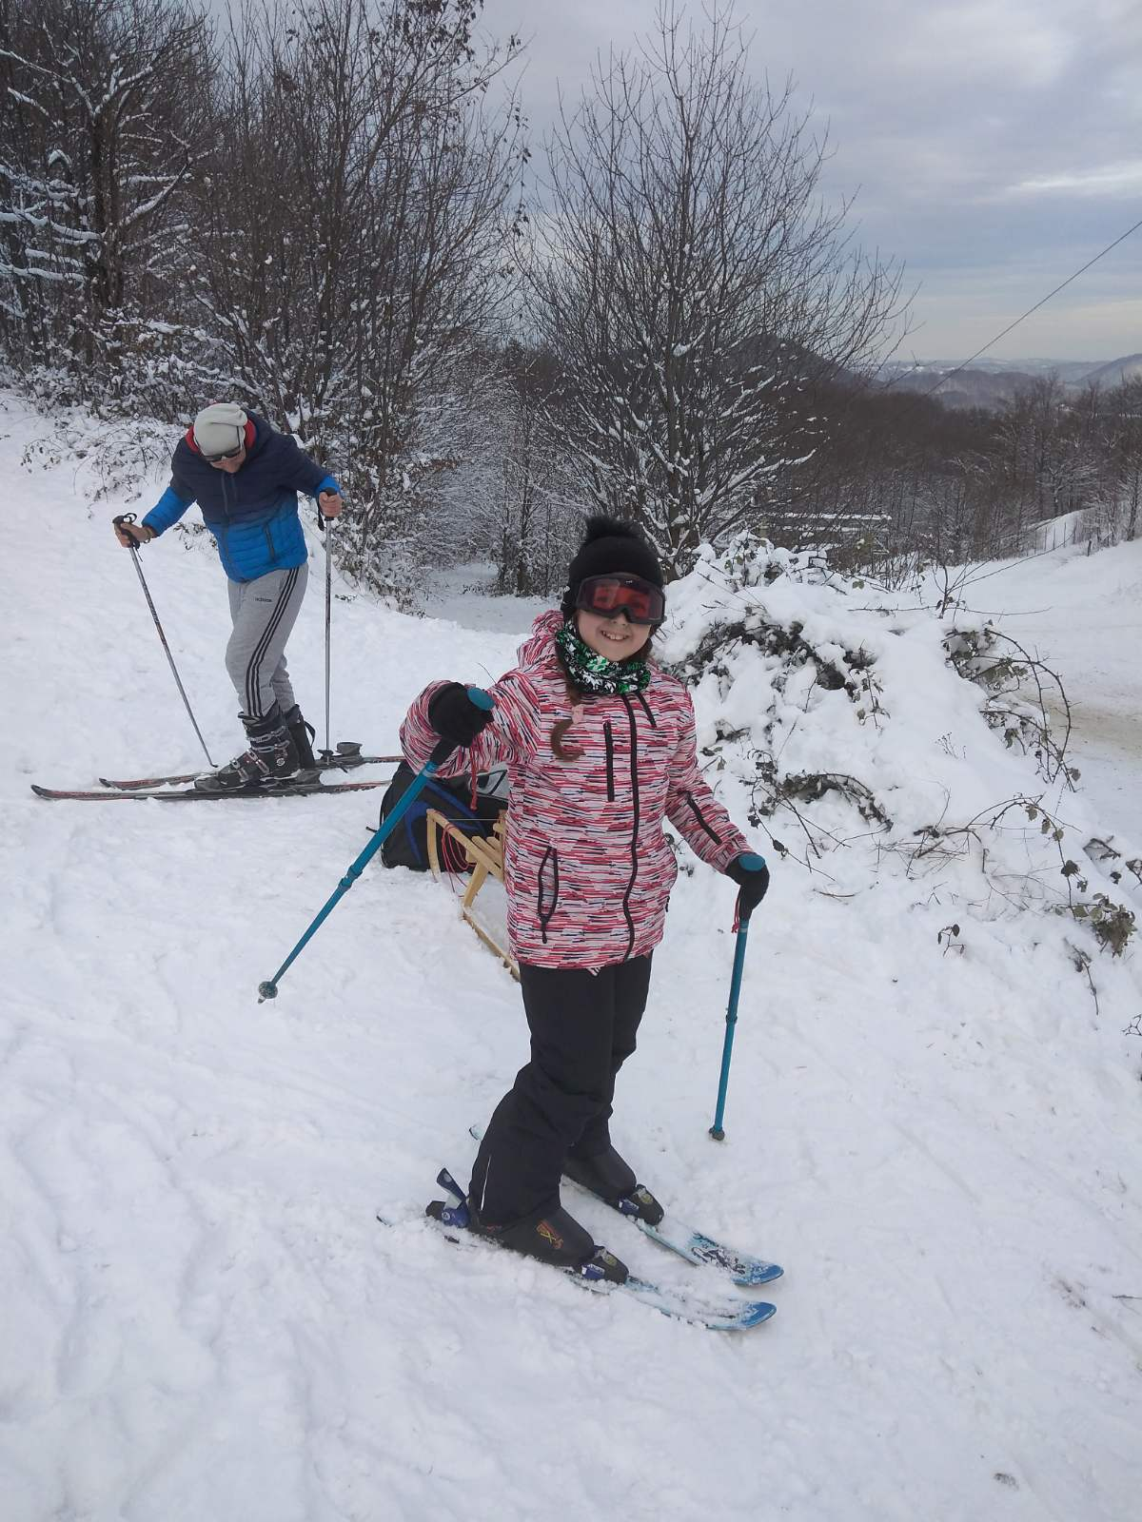
UGODNO VJEŽBANJE ;)

